Slide 1

Inst’AMU
Jean-Philippe Floret – Pascal Avalle

Slide 2




Un peu d’histoire !
Inst’AMU
2
2014 : Première tentative à l’initiative de la gouvernance pour répondre à l’expression des besoins de certains étudiants dans un contexte d’élection.
Handicap : Moins de 3 mois pour réaliser cette application.
      Développement mobile impossible.
      Externalisation impossible.
Solution : Un site web responsive.
Conclusion : Cette solution n’a pas conquis son auditoire.
      Rapidement abandonnée.

Slide 3
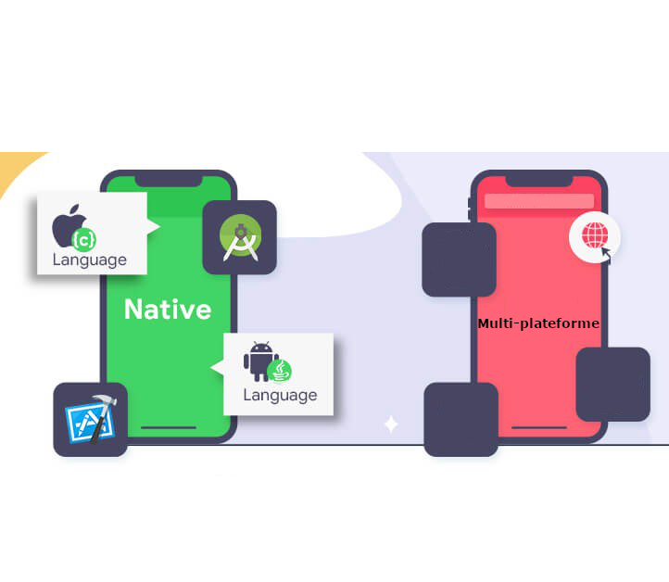
Un peu d’histoire !
Inst’AMU
3
2018 : Un besoin émerge…
Côté DOSI, nous utilisions un autre outil, SIAMU, permettant l’émission d’alertes SMS lors d’événements sur notre système d’information. Comme les envois SMS ne sont pas gratuits, nous avons décidé de créer une application mobile permettant de relayer ces informations.
C’est à ce moment qu’est née l’application mobile que Sylvain, son développeur, a baptisée Inst’AMU.
Une application mobile ok !
Mais quelques technologies employer ?
développement natif ?
multi-plateformes ?
Cette année et la suivante furent pleines de doutes, d’investigations, de recherches, de tests…

Slide 4




Un peu d’histoire !
Inst’AMU
4
2018-2019 : Préambule
Cette application n’avait pas, à l’origine, vocation à utiliser les composants natifs des mobiles (GPS, NFC, etc.) pour lesquels il est parfois plus sûr de partir sur du développement natif.
Nous nous sommes donc plutôt orientés vers une solution multi-plateforme.
Après nos investigations, nous avons décidé de tester 3 frameworks.
Notes:
A la fin de la diapositive
Reat Native :
Le plus utilisé avec une prise en main difficile.
Enorme bibliothèques de composants, malheureusement beoucoup de mauvaise qualité ou abndonnées
Ionic :
Le plus simple en apparence
Pas emballés par la qualité du code et le langage utilisé.
Flutter :
Nouveau, assez facile à implémenter, communauté grandissante, un langage avec du potentiel et compilé en code machine.

Slide 5

Un peu d’histoire !
Inst’AMU
5
AMUCovid19
Inst’AMU
Inst’AMU
2018-2019 : Investigation
Après avoir développé un POC sur la gestion des notifications sur ces trois framework, notre choix s’est orienté vers Flutter.
Inst'AMU
AMUCovid19
Inst'AMU
18 février 2019 : Inst’AMU arrive sur les stores
Cette première version permettait la réception de tous les événements postés sur notre outil interne SIAMU sous la forme de messages sauvegardés et reçus selon un ciblage paramétré sur le back office. C’est la mise en place des « topics ».
2019 : Pandémie, confinement. Une année compliquée !
Notre établissement a eu besoin de réagir pour redonner du lien aux étudiants et aux personnels pour qui cette situation a eu un effet d’isolement.
Notes:
2019 :
L’application mobile est apparue comme une solution incontournable pour toutes les personnes de l’établissement ne disposant pas de matériel informatique chez eux.
Avec l’aide de notre vice-président en charge du numérique (VPNum) ainsi que du vice-président délégué, tous deux nouvellement nommés, Inst’AMU sort du placard de la DOSI pour devenir l’application mobile de l’établissement et devient AMUCovid19.
Mais voilà, c’était sans se soucier de la toute puissance des grandes sociétés commerciales qui imposent aujourd’hui leurs décisions sans appel. C’est ainsi que Google a refusé le déploiement de notre application sur leur store, prétextant que nous n’avions pas le droit d’utiliser le terme « covid ». Du coup, retour au nom d’origine, validé par les stores.
De nombreux « topics » sont créés
Message du président.
Infos Covid-19.
Numéro d’urgence.
Demande une aide.
Puis plus tard, Signalement et vaccination Covid.

Slide 6







Les topics, outil de communication
Inst’AMU
6
Ciblage
Tous AMU,
Personnels,
Etudiant(e)s,
Composante(s),
Direction(s),
Etc.
Topic
Topic Inst’AMU
FireBase
Backoffice Inst’AMU-web
SI AMU
Applications
Scripts
Notes:
Comment permettre aux différents acteurs d’Aix-Marseille université de communiquer auprès des étudiants et personnels
=>
Première étape :
=> Création des topics dans le backoffice instamuWeb, administrateur DOSI.
=> Chaque topic est associé a un groupe de personnes d’AMU, c’est le ciblage effectué avec toute la finesse que nous procure notre annuaire LDAP
Deuxième étape:
=> Mise à disposition d’une interface web rédactionnelle, développée par le pôle web de la DOSI à l’aide du système de gestion de contenu Drupal
Les rédacteurs rédactrices ont toute liberté de saisir leurs textes et d’inclure des liens ou des images.
Cette interface leur permet de notifier les utilisateurs ciblés lors d’une mise à jour.
=> Ils ont également la possibilité de créer des notifications personnalisées pour cette même population liée à un topic particulier.
=> Toutes les applications développées par la DOSI peuvent accéder au backoffice par webservice et notifier des personnes d’AMU par l’intermédiaire des topics ou par filtres LDAP.
=> Le backoffice utilise FireBase pour distribuer les notifications sur les deux plateformes Android et iOS.

Slide 7
Backoffice
Inst’AMU
7
L’envers du décor
Développé en JEE hébergé sur une infrastructure dotée d’un pool d’haproxy en mode Round Robin sur deux serveurs Payara.
L’architecture mise en place nous permet de répondre aux besoins d’aujourd’hui et de demain avec, à terme, plus de 120 000 utilisateurs potentiels.
Le back office utilise le système d’authentification de l’établissement (CAS) qui permet de créer une relation de confiance entre l’appareil mobile et le back office.
Base de données sous Oracle, bientôt sur PostgreSQL.

Slide 8
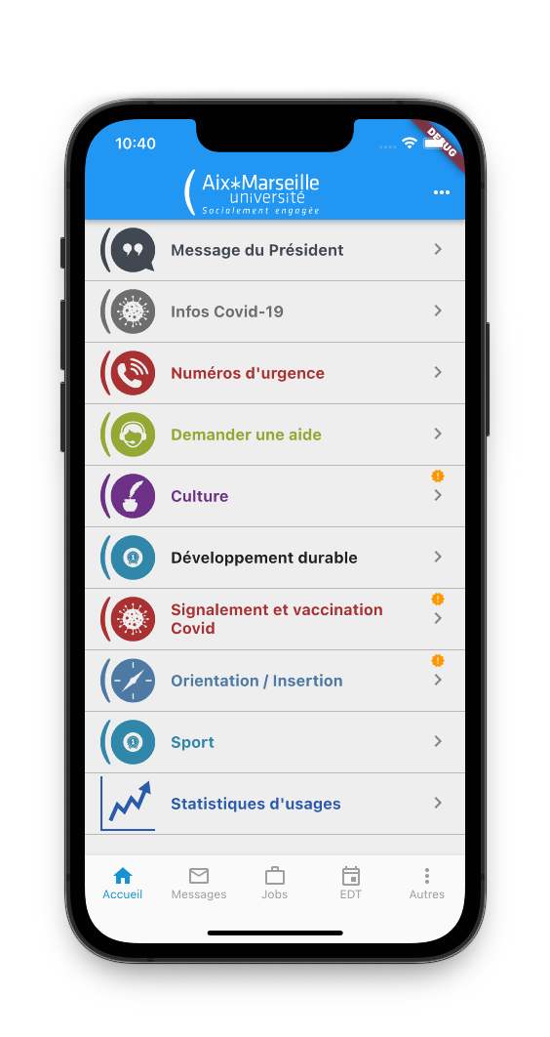
Backoffice, traitement d’une notification
Inst’AMU
8
Notification émise par l’application web ou webservice
Récupère auprès de l’annuaire LDAP la liste des utilisateurs correspondant à la cible
Vérifie si les utilisateurs correspondants ont une installation d’Inst’AMU active et sont abonnés au topic.
Génère des paquets de 1000 utilisateurs
Transmet les notifications à FireBase qui s’occupe de contacter tous les périphériques Android et iOS.
Backoffice Inst’AMU-web
Transmet un accusé de lecture, si notification lue
Notes:
Après l’affichage du mobile
Ce traitement nous permet aussi d’extraire des données de statistiques

Slide 9
Aujourd’hui et demain
Inst’AMU
9
Intégration et déploiement continu
Mise en place d’un processus de validation de la version à déployer sur notre dépôt Gitlab.
Mise en place de scripts Fastlane pour la compilation et diffusion sur les stores.
Mise en place d’un club utilisateur.
Statistiques
Mise en forme des données du BackOffice complètement anonymisées et diffusion sur le portail Grafana de l’établissement.
Intégration des données de statistiques des stores en cours.
Evolutions
Se localiser et trouver une salle.
Gestion des présences en cours.
Notes:
A la fin de la diapositive
Nous etudions la possibilité de mettre à disposition les sources de l’application mobile ainsi que le backoffice.

Slide 10

Notes:
Avant la diffusion de la vidéo.
Voici un petit résumé en image des fonctionnalités de l’applicatiion Inst’AMU.

Slide 11
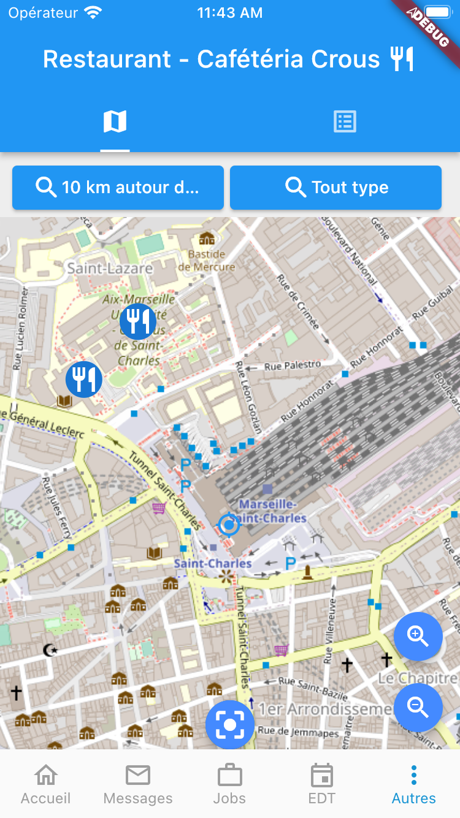
Merci
Inst’AMU
11
A vos questions
Notes:
A la fin de la diapositive
Nous etudions la possibilité de mettre à disposition les sources de l’application mobile ainsi que le backoffice.

